Slide 1


Efecto de la Administración de Melatonina sobre la Actividad de la Ciclooxigenasa-2, la Concentración Sérica de Metabolitos del Óxido Nítrico, Lipoperóxidos y Actividad de Glutatión Peroxidasa en Pacientes con Enfermedad de Parkinson
Genaro Gabriel Ortiz
División de Neurociencias &
Departamento de Neurología
IMSS Guadalajara, Jalisco. México.

Slide 2
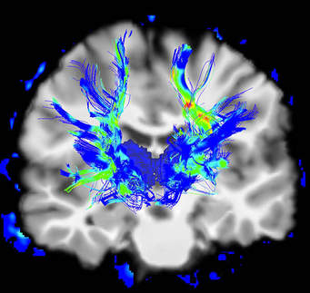
La Enfermedad de Parkinson (EP)
Enfermedad neurodegenerativa que afecta al 1% de la población mayor de 65 años de edad, es causada por la degeneración (selectiva ) de neuronas dopaminérgicas de la Sustancia nigra pars compacta. Se considera una enfermedad multifactorial que implica factores genéticos, ambientales y se ha asociado con procesos de óxido-reducción (ROS).

Slide 3
La incidencia (mundial) de la EP es de 18 nuevos casos por cada cien mil habitantes. Pero la alta esperanza de vida que suelen presentar la población hace que la prevalencia de la enfermedad sea cuantitativamente mayor que la incidencia y se registran unos ciento sesenta y cuatro casos por cada cien mil habitantes. Según los estudios auspiciados por el grupo de estudio del Europarkinson. La prevalencia de la enfermedad de Parkinson en la comunidad Europea es de 1.43% y en Estados Unidos es de 1.% en personas de más de 60 años

Slide 4

. En el Instituto Mexicano del Seguro Social (IMSS) en el estado de Jalisco atenemos en promedio 4 millones de DH. Si tomamos en cuenta la pirámide poblacional y su comportamiento futuro la enfermedad de Parkinson se convierte en una enfermedad de gran interés y problema de salud pública

Slide 5
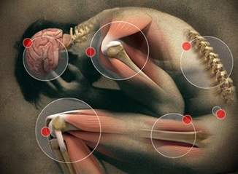
Etiología…..
Primero separemos esta entidad en
Esporádicos
Genéticos..
????????????????

Slide 6

Una hipótesis sobre la presentación temprana de la EP debida a factores externos tóxicos es basada en el descubrimiento de tres inhibidores del complejo mitocondrial I: el paraquat, la rotenona y el 1-metil-4-fenil-1,2,3,6-tetrahidropiridina (MPTP), los cuales producen Parkinsonismo ya que inhiben la cadena respiratoria mitocondrial con muerte selectiva de las neuronas dopaminérgicas

Slide 7

Melatonina:
La Melatonina realiza diversas funciones antioxidantes en la neurona, como la de barredor (scavenger) donde disminuye el daño neuronal ya que interviene en procesos de neuroinflamación, disminuye la producción de ROS y RNS así como los productos de la lipoperoxidación de las membranas

Slide 8

Fish oil, melatonin and vitamin E attenuates midbrain cyclooxygenase-2 activity and oxidative stress after the administration of 1-methyl-4-phenyl-1,2,3,6- tetrahydropyridine.
Ortiz GG, Pacheco-Moisés FP, Gómez-Rodríguez VM, González-Renovato ED, Torres-Sánchez ED, Ramírez-Anguiano AC. Metab Brain Dis. 2013 Dec;28(4):705-9. doi: 10.1007/s11011-013-9416-0. Epub 2013 May 24.
1-Methyl-4-phenyl-1,2,3,6-tetrahydropyridine-induced lipid peroxidation and DNA damage in mouse bone marrow and blood.
Ortiz GG, Zúñiga-González G, García JJ, Torres-Bugarín O, Zamora-Perez A, Bitzer-Quintero OK. Environ Mol Mutagen. 2003;41(1):64-8.
Protective role of melatonin against MPTP-induced mouse brain cell DNA fragmentation and apoptosis in vivo.
Ortiz GG, Crespo-López ME, Morán-Moguel C, García JJ, Reiter RJ, Acuña-Castroviejo D. Neuro Endocrinol Lett. 2001 Apr;22(2):101-8.
Melatonin is protective against MPTP-induced striatal and hippocampal lesions.
Acuña-Castroviejo D, Coto-Montes A, Gaia Monti M, Ortiz GG, Reiter RJ. Life Sci. 1997;60(2):PL23-9.

Slide 9
OBJETIVO GENERAL
Evaluar el efecto de melatonina en la actividad de COX-2 y los productos del
estrés oxidativo en los pacientes con Enfermedad de Parkinson.
OBJETIVOS PARTICULARES
1. Determinar si la administración de melatonina reduce los niveles y la
actividad de Cox-2 antes y durante la intervención en pacientes con
Parkinson
2. Determinar si la melatonina disminuye los niveles de nitratos y nitritos en
pacientes con Parkinson
3. Determinar si la melatonina disminuye los niveles de los productos de
lipoperoxidación; malondialdehido y 4-hidroxialquenos en pacientes con
Parkinson.
4. Relacionar la evolución clínica del paciente a lo largo de la intervención
con la modificación de COX-2 y los productos del estrés oxidativo en
pacientes con Parkinson.

Slide 10
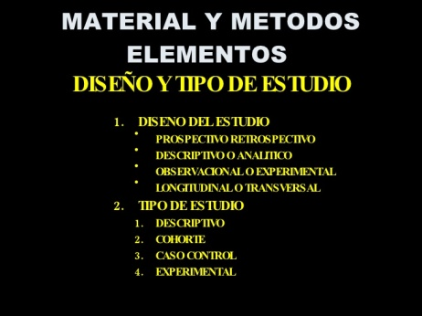
Métodos y Pacientes
Tipo de estudio: Ensayo-piloto clínico aleatorizado, longitudinal prospectivo doble ciego. Universo de estudio: Pacientes con diagnóstico de enfermedad de Parkinson derechohabientes del Instituto Mexicano del Seguro Social ; se formaron 2 grupos: a uno (grupo MEL) se le suplementó con 50 mg de Melatonina en dosis de 25 mg vía oral cada 12 hrs por 12 meses, Al grupo placebo (grupo CON) se le administró almidón de maíz; a ambos grupos se les realizó la evaluación inicial del estado del paciente mediante la Escala UPDRS

Slide 11

Ensayos
Se realizó historia clínica y aplicación de UPDRS mismo que se repite a los 12 meses después de la última tomas del suplemento/placebo. Se obtienen muestras de sangre (15 ml) al inicio y a los 3, 6, 9 y 12 meses.
Las muestras fueron procesadas para la determinación de la actividad de COX-2, así como de nitratos/nitritos, 4-OHA y MDA y GPx

Slide 12


Slide 13


Slide 14
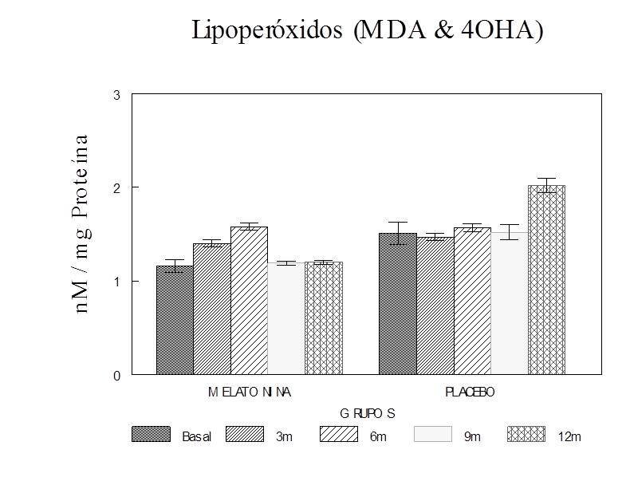

Slide 15

GPX
La pregunta que queda pendiente por resolver es: ¿que tan independiente es la respuesta de la GPx y el estrés oxidativo?; la concentración de Dopa vs MLT y el papel de todo el sistema redox: glutatión; GPX, Glutatión Reductasa y Superóxido dismutasa.

Slide 16
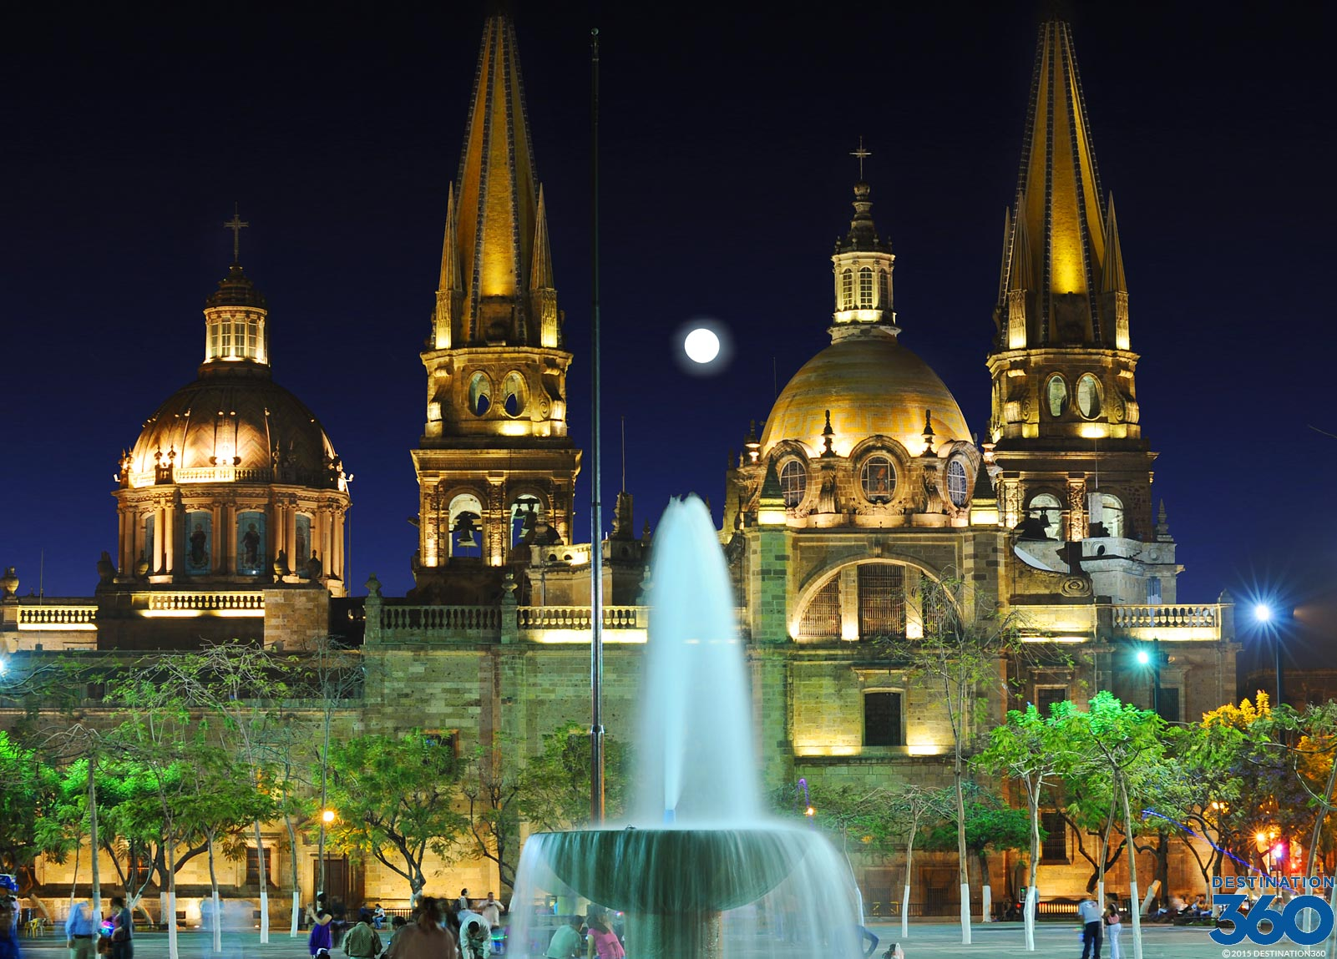
GRACIAS

